Slide 1

ĐÁP CA
SAU CHÚA NHẬT XXVI
THƯỜNG NIÊN

Slide 3
THỨ HAI
SAU CHÚA NHẬT XXVI
THƯỜNG NIÊN

Slide 4
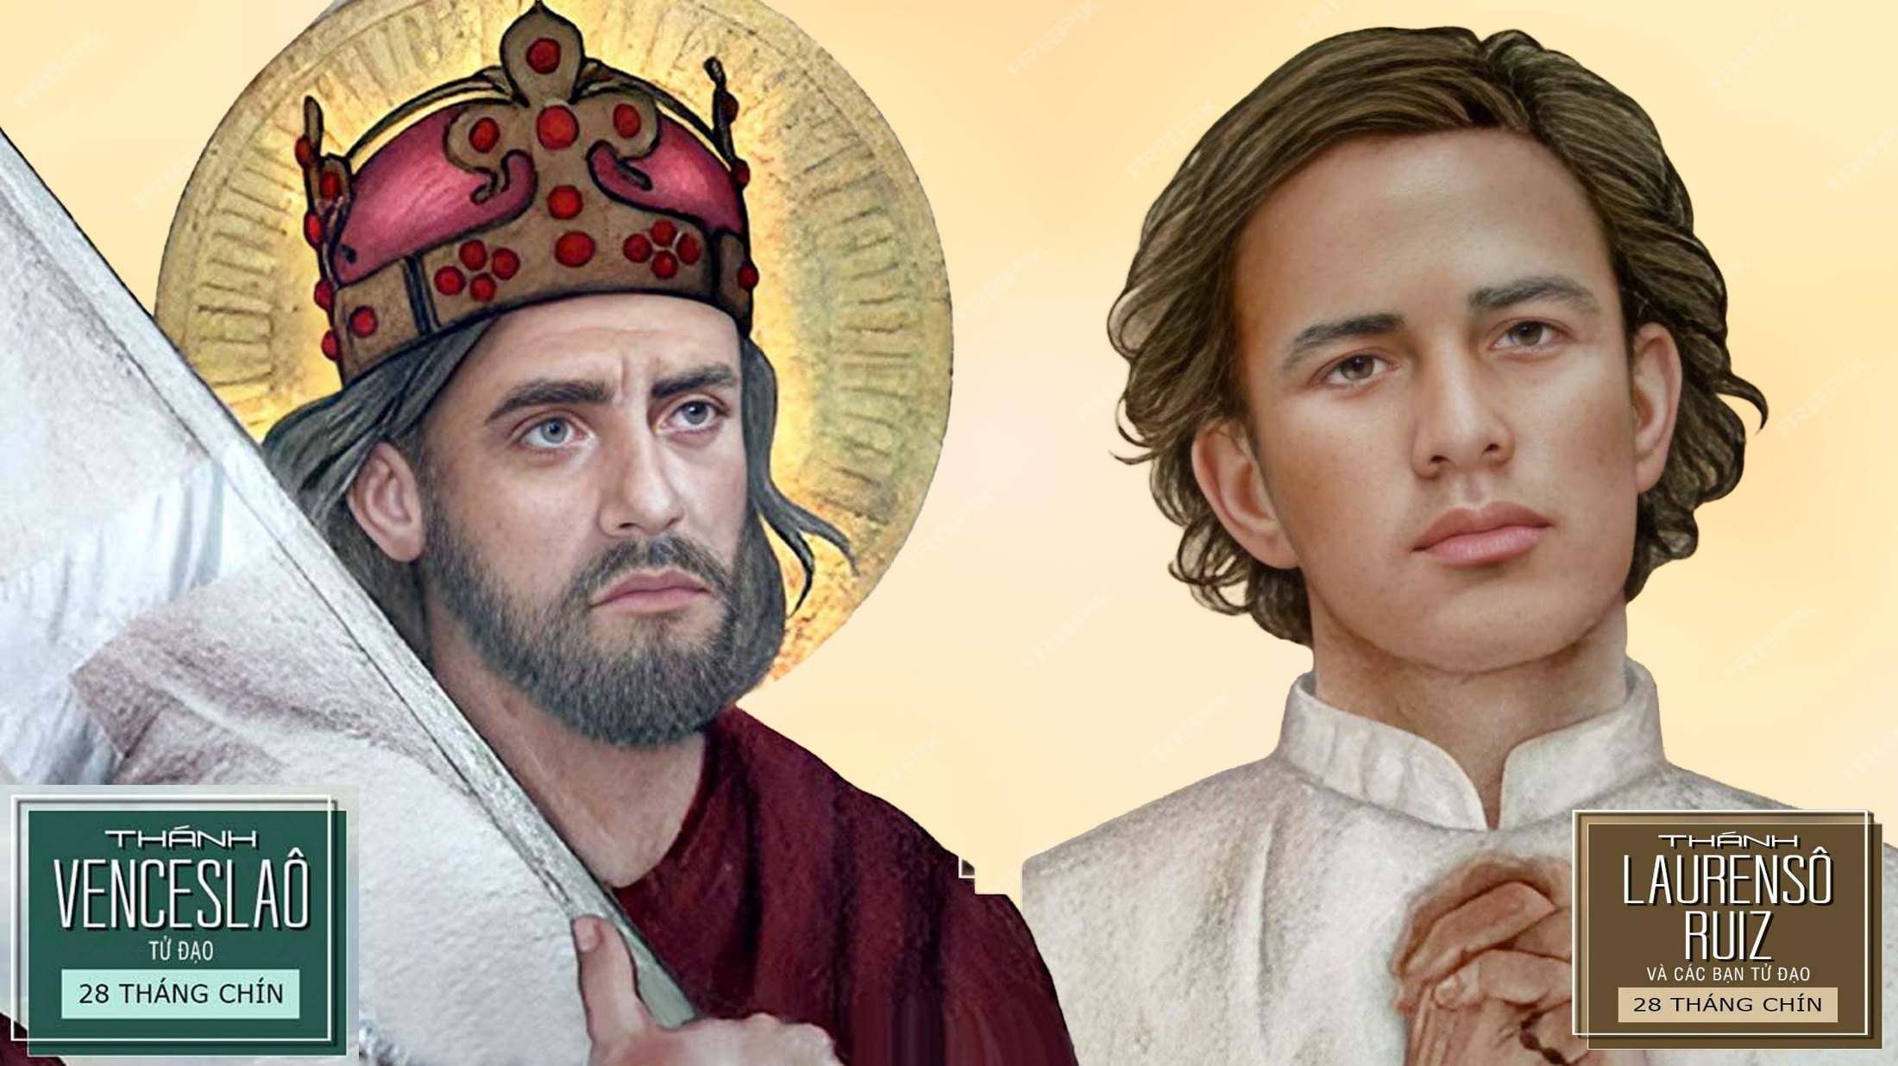

Slide 5
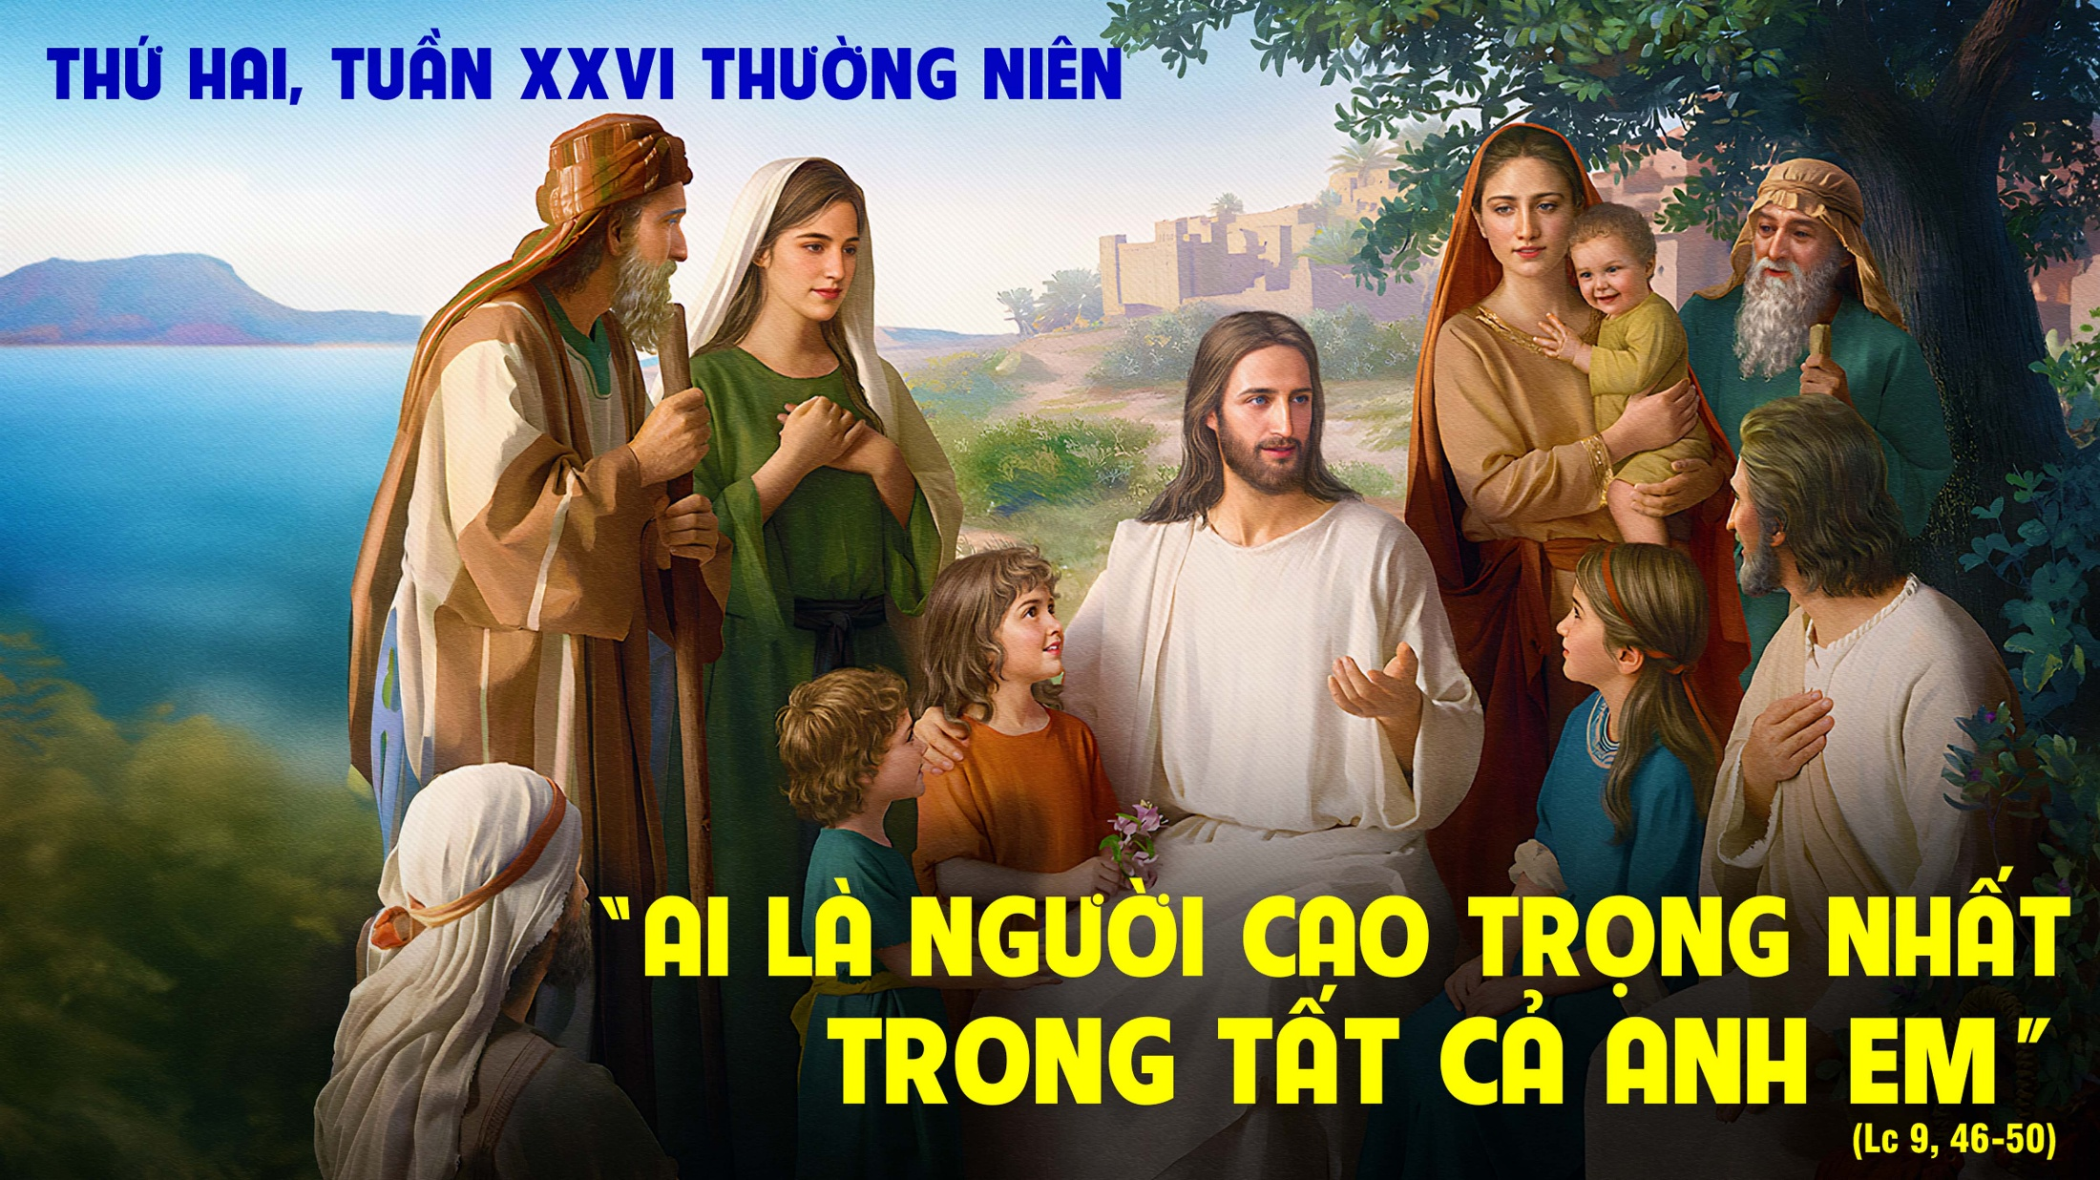

Slide 6
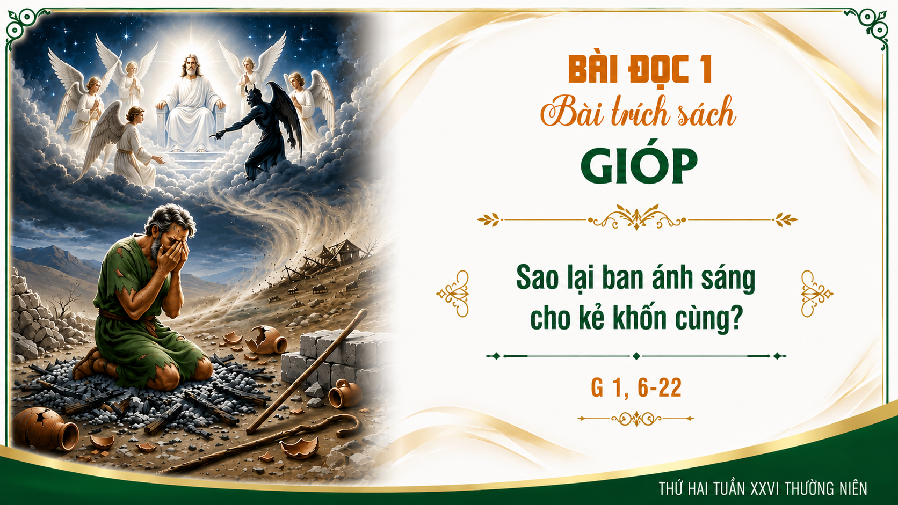

Slide 7

Đáp ca:
Xin Chúa lắng tai và nghe tiếng con cầu.

Slide 8
Alleluia-Alleluia:
Con Người đến để phục vụ, và hiến mạng sống làm giá chuộc muôn người.
Alleluia:

Slide 10

THỨ BA NGÀY 29-09
CÁC TỔNG LÃNH THIÊN THẦN
MICHAEL, GAPRIEL, RAPHAEL
Lễ Kính
( sách bài đọc quyển 2 trang 803 )

Slide 11
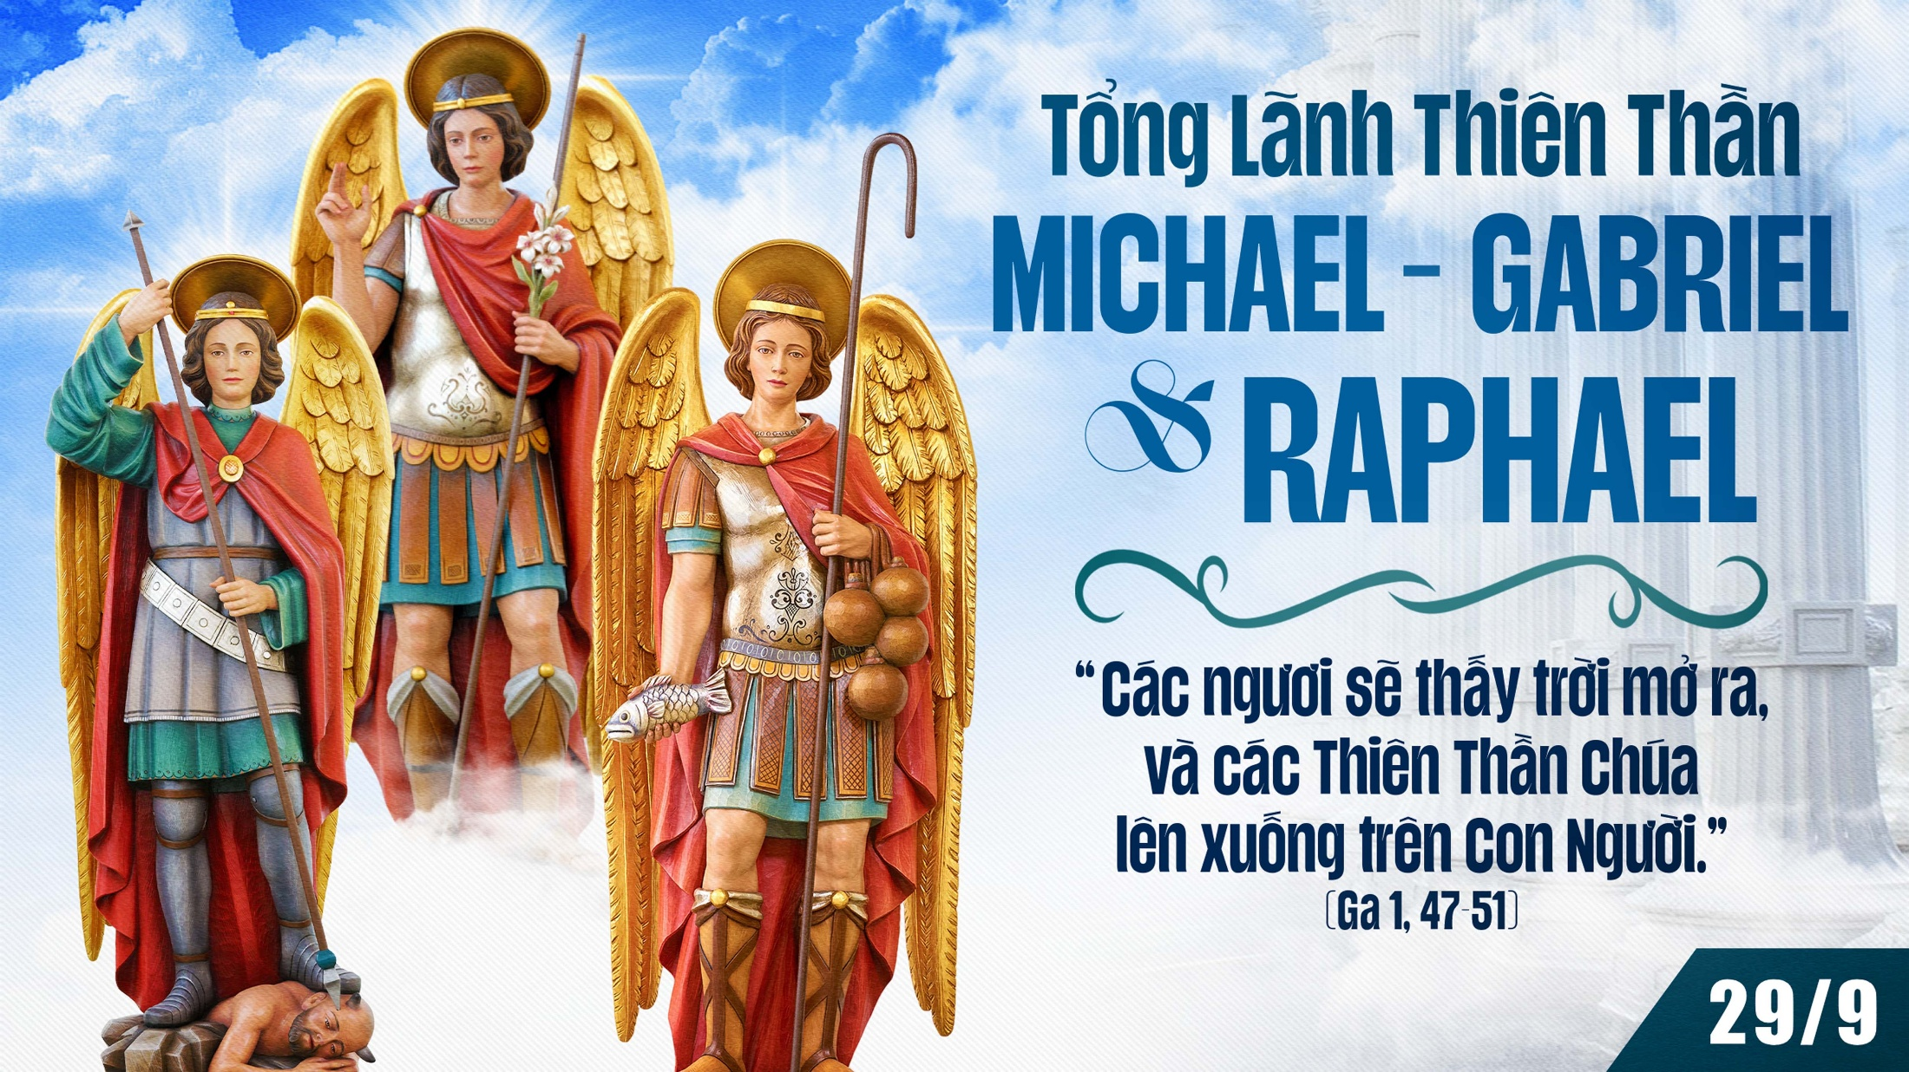

Slide 12
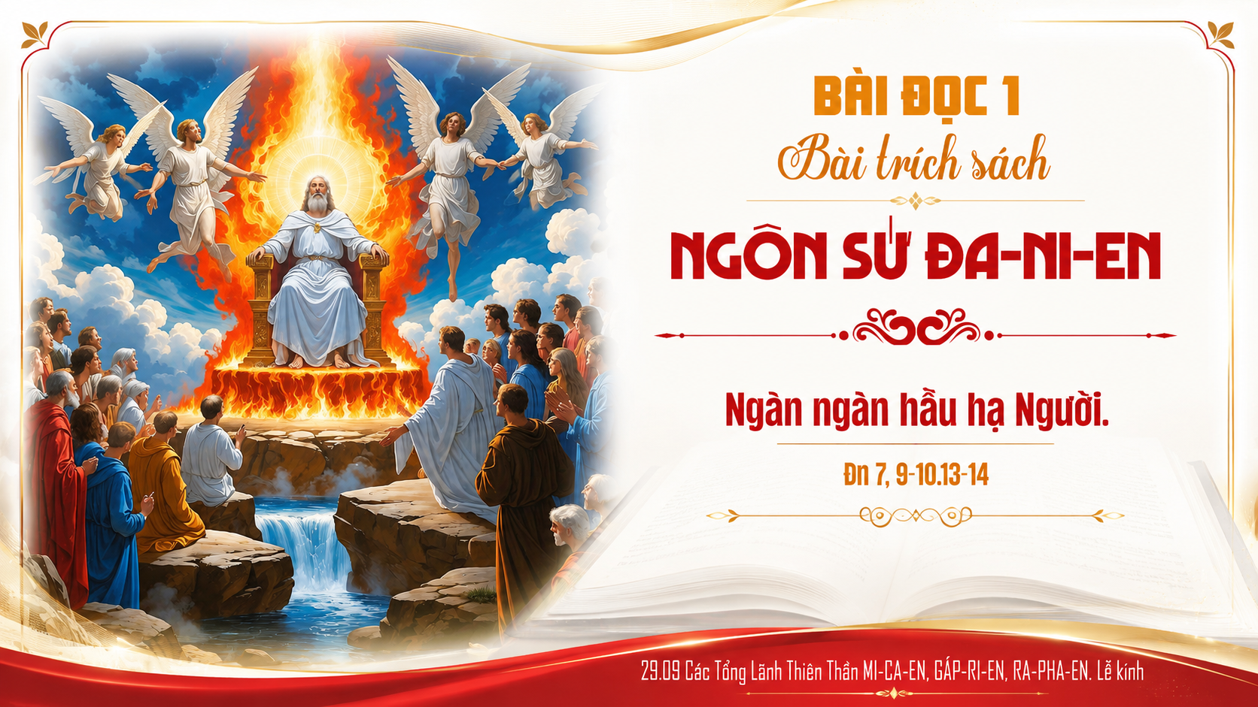

Slide 13

Lạy Chúa, giữa chư vị thiên thần, này con xin đàn ca kính Chúa.
Đáp ca:

Slide 14
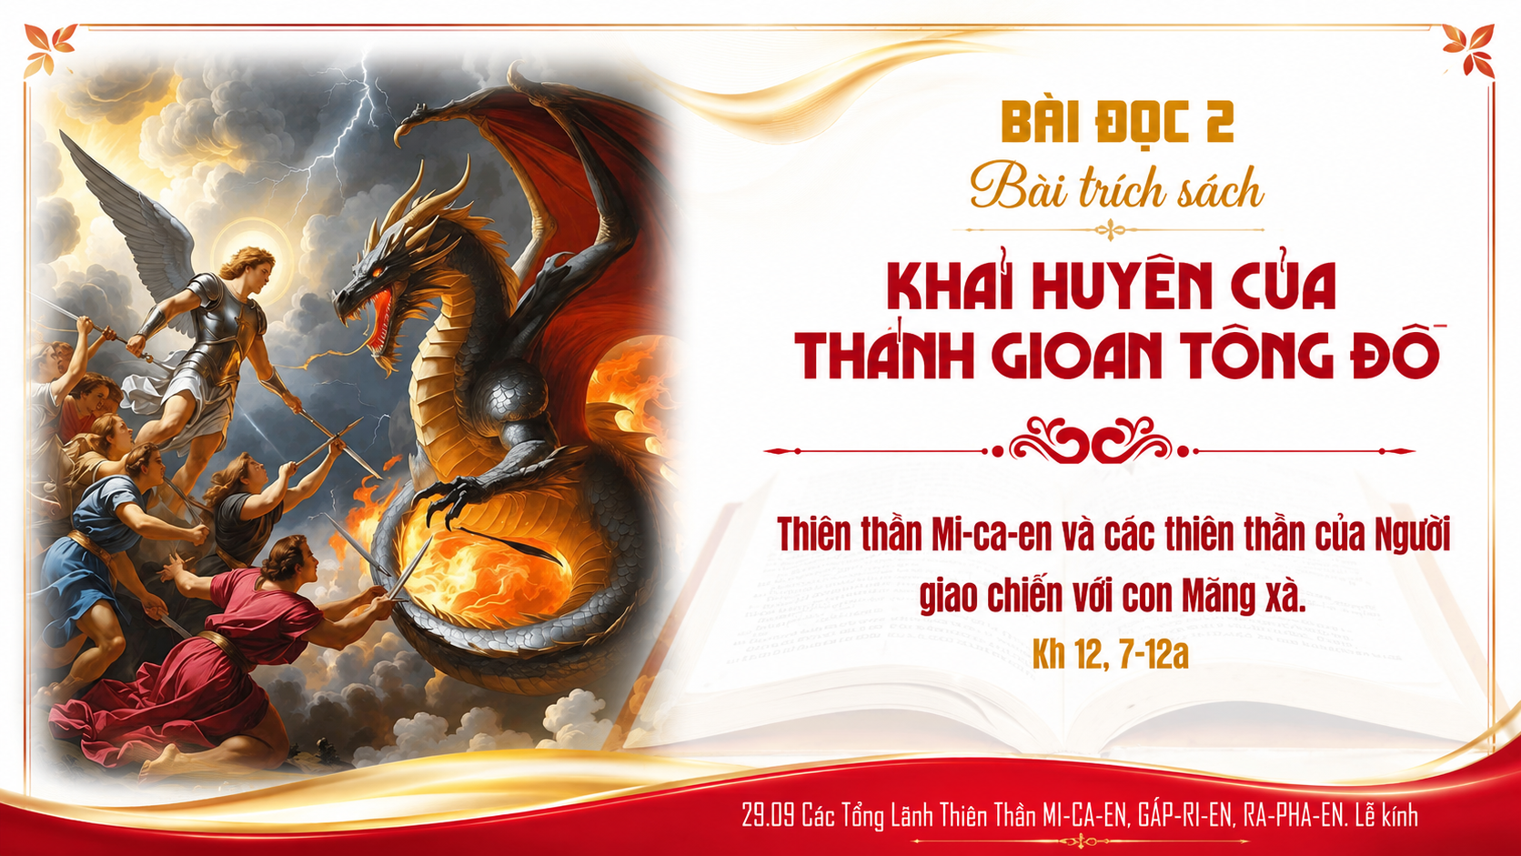

Slide 15
Chúc tụng Chúa đi, toàn thể thiên binh hằng hầu cận và tuân hành thánh ý.
Alleluia-alleluia:
Alleluia.

Slide 16
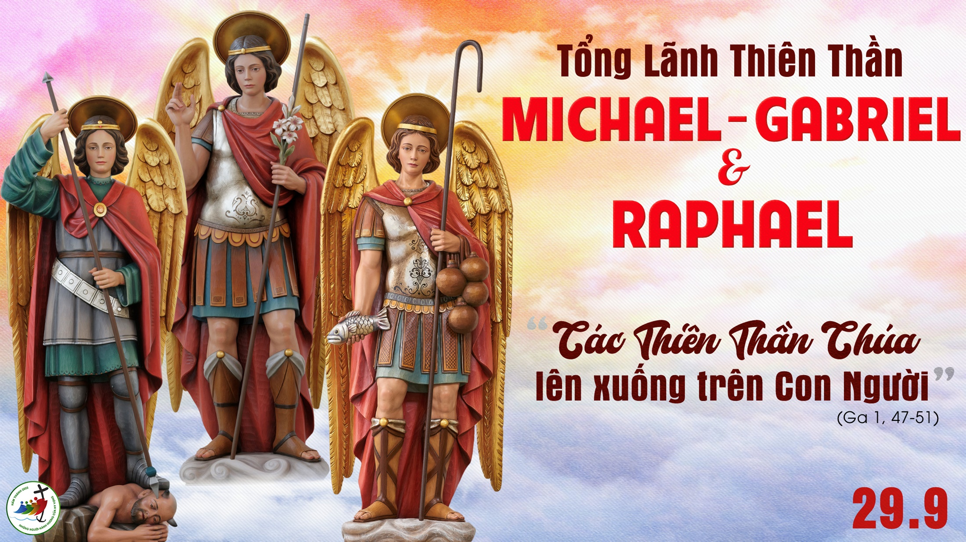

Slide 18

THỨ TƯ
SAU CHÚA NHẬT XXVI
THƯỜNG NIÊN

Slide 19


Slide 20
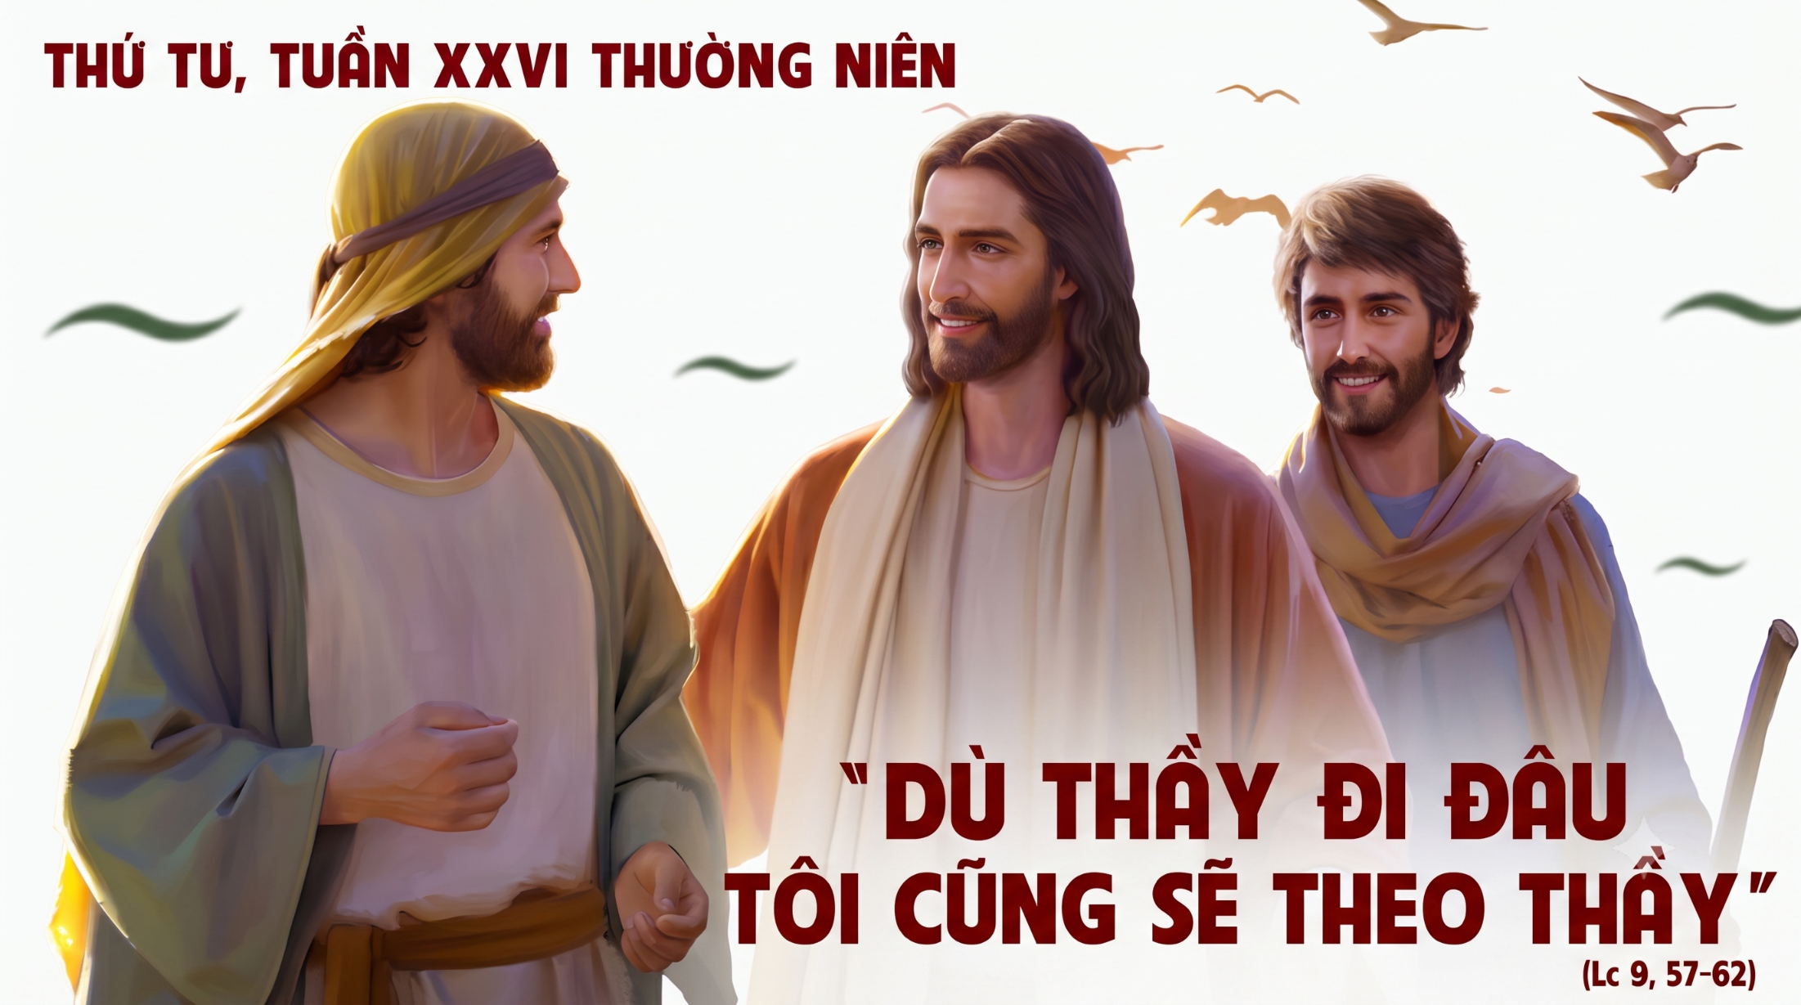

Slide 21
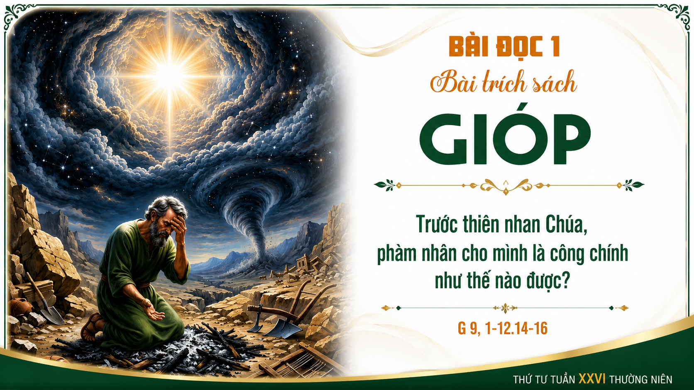

Slide 22
Đáp ca:
Lạy Chúa, nguyện cho lời kinh vọng tới Ngài.

Slide 23
Alleluia-Alleluia:
Tôi chấp nhận mất hết, và coi tất cả như rác rưởi, để được Đức Ki-tô, được kết hợp với Người.
Alleluia:

Slide 27
THỨ NĂM NGÀY 01-10
SAU CHÚA NHẬT XXVI
THƯỜNG NIÊN
LỄ KÍNH THÁNH TÊRÊSA HÀI ĐỒNG GIÊSU
Trinh Nữ Tiến Sĩ Hội Thánh
Lễ Kính
( Sách bài đọc quyển 2 trang 808 )

Slide 28


Slide 29
KINH VINH DANH

Slide 30
Chủ tế: Vinh danh Thiên Chúa trên các tầng trời.
A+B: Và bình an dưới thế cho người thiện tâm.

Slide 31
A: Chúng con ca ngợi Chúa.
B: Chúng con chúc tụng Chúa.
A: Chúng con thờ lạy Chúa.
B: Chúng con tôn vinh Chúa.

Slide 32
A: Chúng con cảm tạ Chúa vì vinh quang cao cả Chúa.
B: Lạy Chúa là Thiên Chúa, là Vua trên trời, là Chúa Cha toàn năng.

Slide 33
A: Lạy con một Thiên Chúa, Chúa Giêsu Kitô.
B: Lạy Chúa là Thiên Chúa, là Chiên Thiên Chúa là Con Đức Chúa Cha.

Slide 34
A: Chúa xóa tội trần gian, xin thương xót chúng con.
B: Chúa xóa tội trần gian, xin nhậm lời chúng con cầu khẩn.

Slide 35
A: Chúa ngự bên hữu Đức Chúa Cha, xin thương xót chúng con.
B: Vì lạy Chúa Giêsu Kitô, chỉ có Chúa là Đấng Thánh.

Slide 36
Chỉ có Chúa là Chúa, chỉ có Chúa là đấng tối cao.
A+B: Cùng Đức Chúa Thánh Thần trong vinh quang Đức Chúa Cha.
Amen.

Slide 38
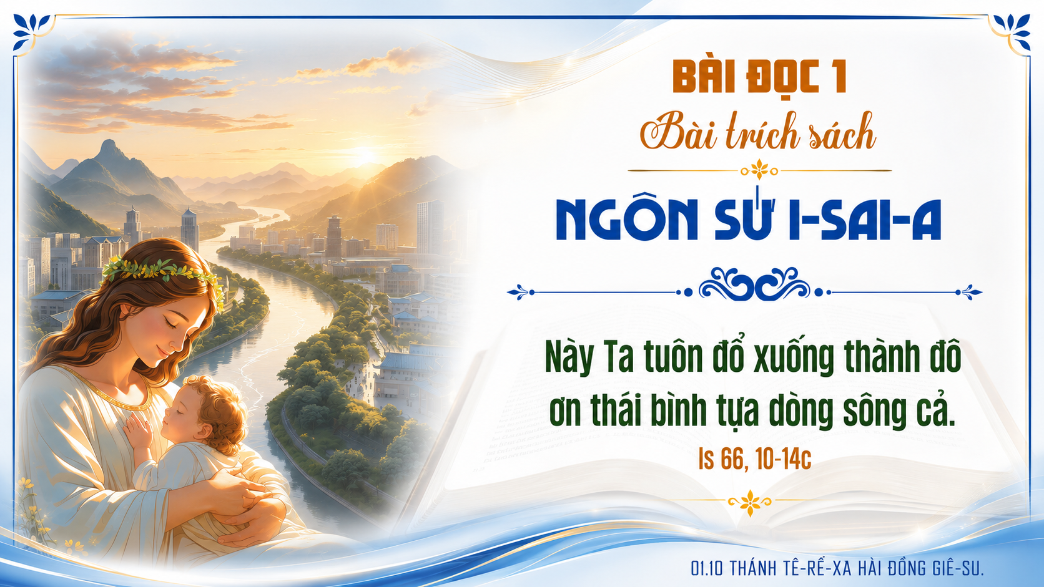

Slide 39

Đáp ca:
Hồn con xin Chúa giữ gìn, nép mình bên Chúa an bình thảnh thơi.

Slide 40
Alleluia-Alleluia:
Lạy Cha là Chúa Tể trời đất, con xin ngợi khen Cha, vì Cha đã mặc khải mầu nhiệm Nước Trời cho những người bé mọn.
Alleluia:

Slide 41
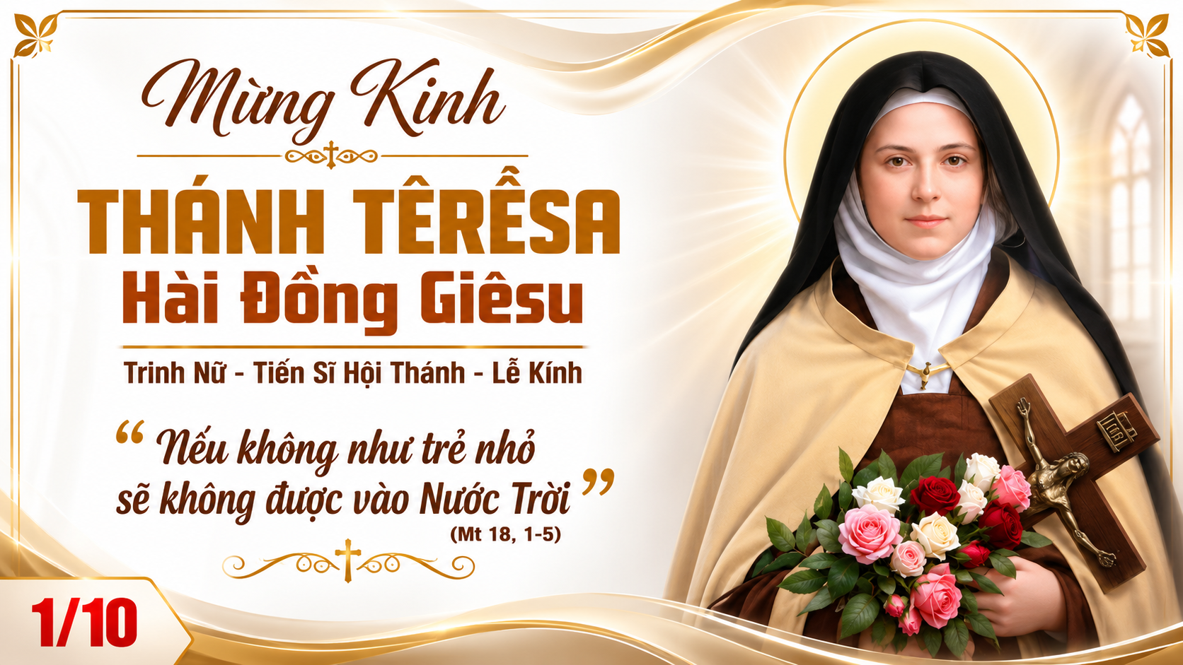

Slide 43
THỨ SÁU, SAU CHÚA NHẬT XXVI
THƯỜNG NIÊN
Ngày 02/10
Các Thiên Thần Hộ Thủ
Lễ Nhớ
( sách bài đọc quyển 2 trang 809 )

Slide 44
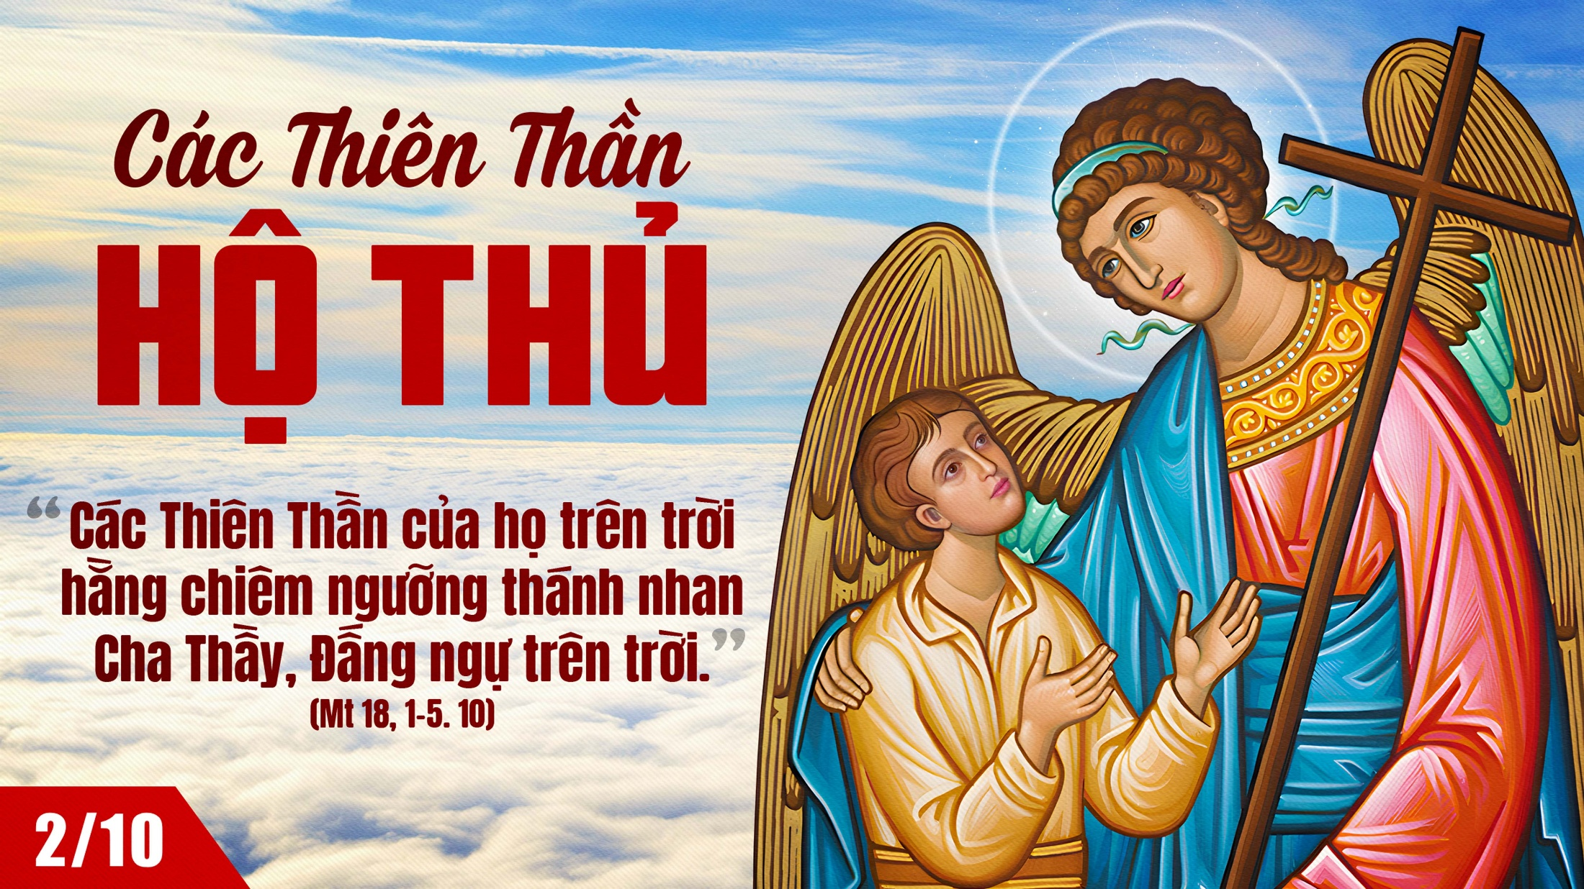

Slide 45
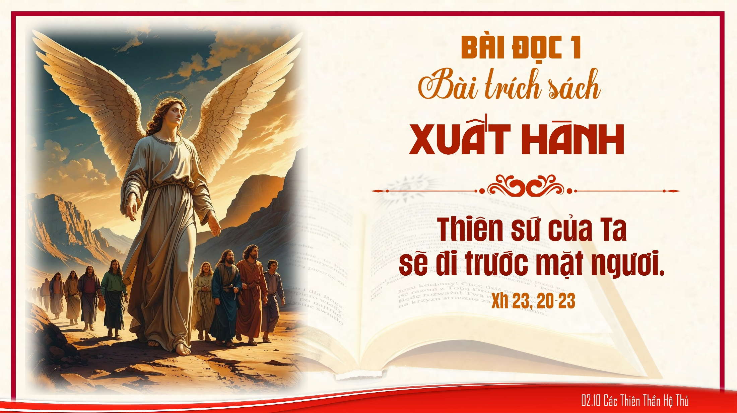

Slide 46
Đáp ca:
Chúa truyền cho thiên sứ giữ gìn bạn trên khắp nẻo đường.

Slide 47
Alleluia-Alleluia:
Chúc tụng Chúa đi, toàn thể thiên binh hằng hầu cận và tuân hành thánh ý.
Alleluia:

Slide 50
THỨ BẢY
SAU CHÚA NHẬT XXVI
THƯỜNG NIÊN

Slide 51
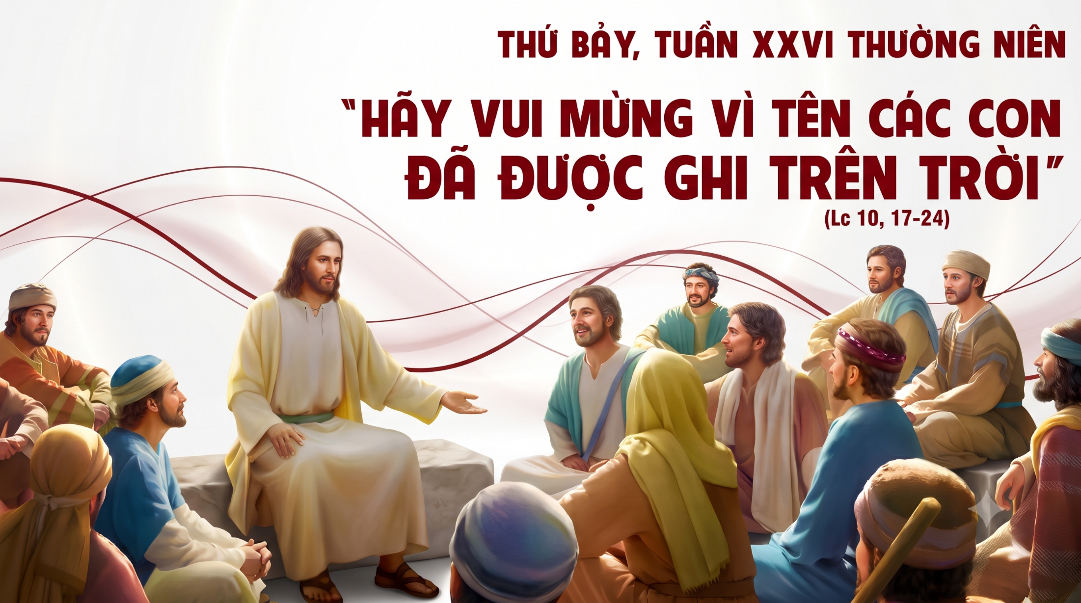

Slide 52
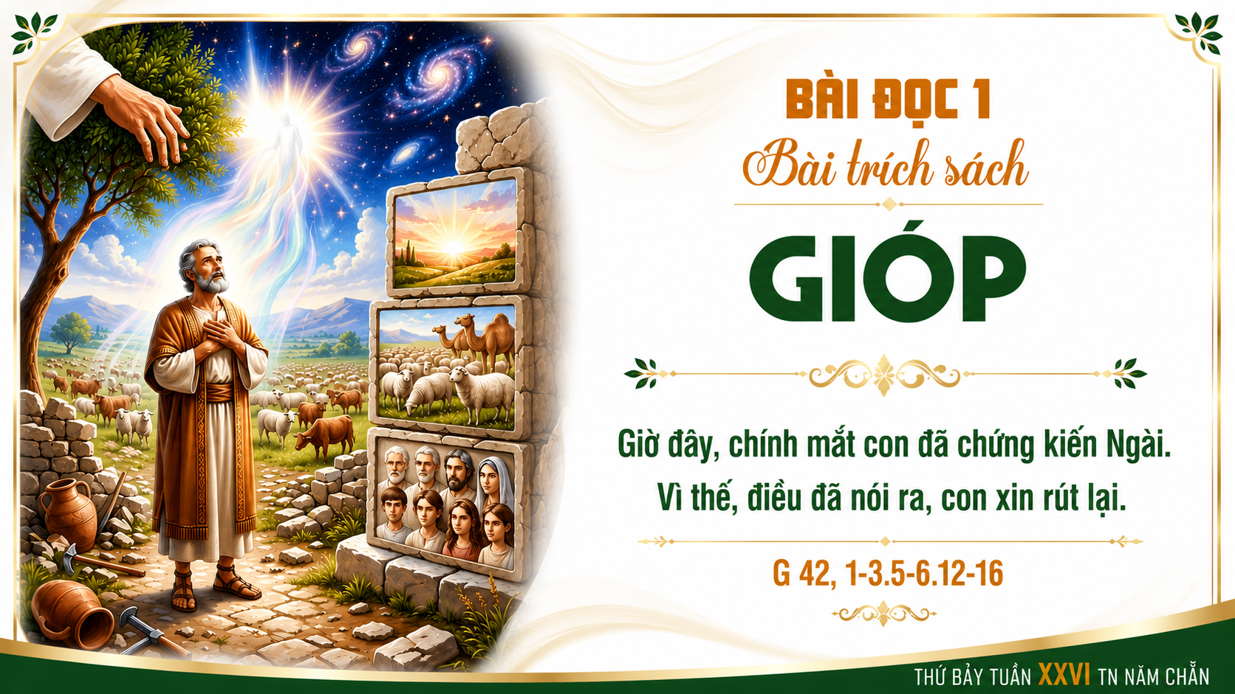

Slide 53
Đáp ca:
Lạy Chúa, xin tỏa ánh tôn nhan rạng ngời trên tôi tớ Chúa.

Slide 54
Alleluia-Alleluia:
Lạy Cha là Chúa Tể Trời Đất, con xin ngợi khen Cha, vì Cha đã mặc khải mầu nhiệm Nước Trời cho những người bé mọn.
Alleluia.

